Slide 1
Ročníková práce
Radek Pelikán

Slide 2

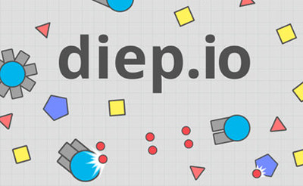

Úvod
Socket.io hra
Obrázek 1: Agar.io [online]. In: . [cit. 2022-05-04]. Dostupné z: https://en.wikipedia.org/wiki/Agar.io#/media/File:Agar.io_appstore_logo.png
Obrázek 2: Diep.io [online]. In: . [cit. 2022-05-04]. Dostupné z: https://tcf.admeen.org/game/17000/16816/400x246/diep-io.jpg
Obrázek 3: Slither.io [online]. In: . [cit. 2022-05-04]. Dostupné z: http://slither.io/s/fbthumb3.jpg

Slide 3
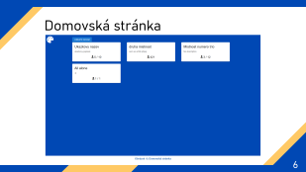
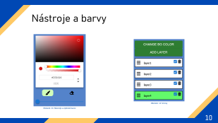

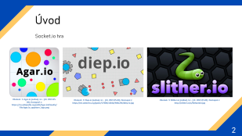
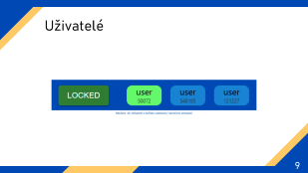
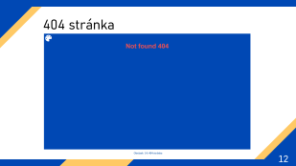

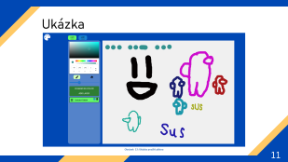
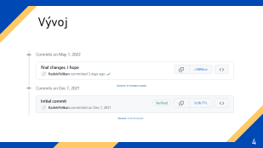
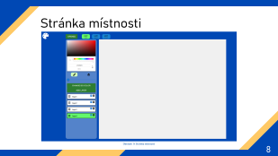
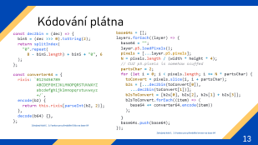
Obsah
3

Slide 4
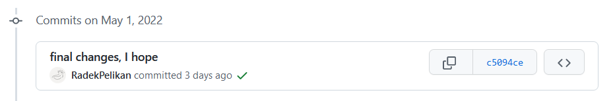
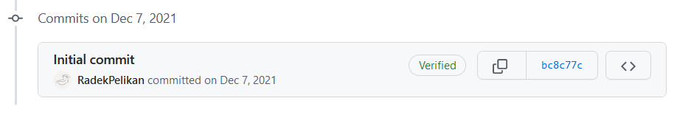
Vývoj
Obrázek 4: Poslední commit
Obrázek 5: První commit
4

Slide 5






Technologie
Express.js [online]. [cit. 2022-05-04]. Dostupné z: https://expressjs.com/
Node.js [online]. [cit. 2022-05-04]. Dostupné z: https://nodejs.org/en/
React.js [online]. [cit. 2022-05-04]. Dostupné z: https://reactjs.org/
Socket.io [online]. [cit. 2022-05-04]. Dostupné z: https://socket.io/
P5.js [online]. [cit. 2022-05-04]. Dostupné z: https://p5js.org/
Material UI [online]. [cit. 2022-05-04]. Dostupné z: https://p5js.org/
5

Slide 6
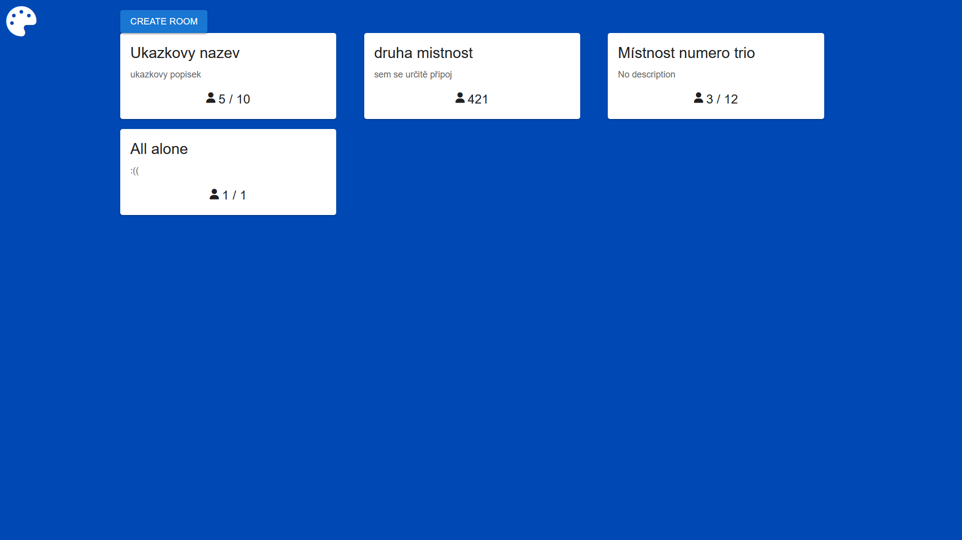
Domovská stránka
Obrázek 6: Domovská stránka
6

Slide 7


Ikona domů
Obrázek 7: Ikona domů
Obrázek 8: Ikona domů, hover
7

Slide 8
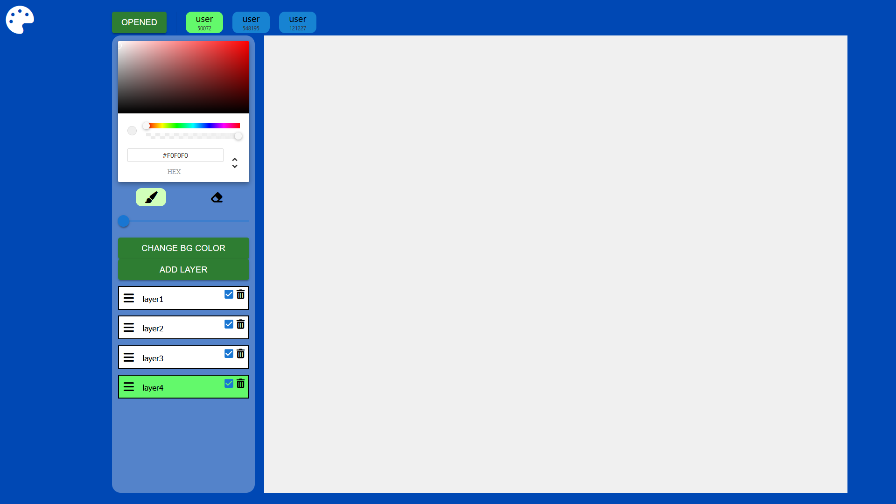
Stránka místnosti
Obrázek 9: Stránka místnosti
8

Slide 9

Uživatelé
Obrázek 10: Uživatelé a tlačítko zamknutí / odemčení místnosti
9

Slide 10
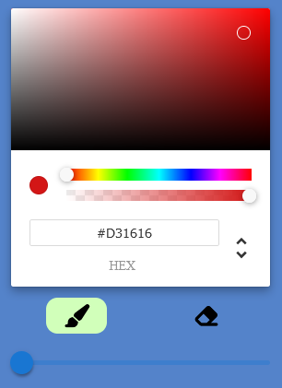
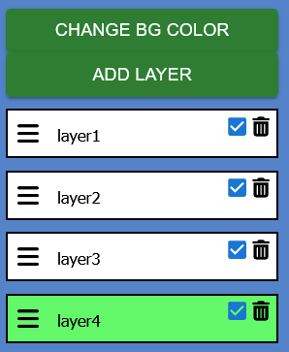
Nástroje a barvy
Obrázek 12: Vrstvy
Obrázek 11: Nástroje a vybírání barev
10

Slide 11
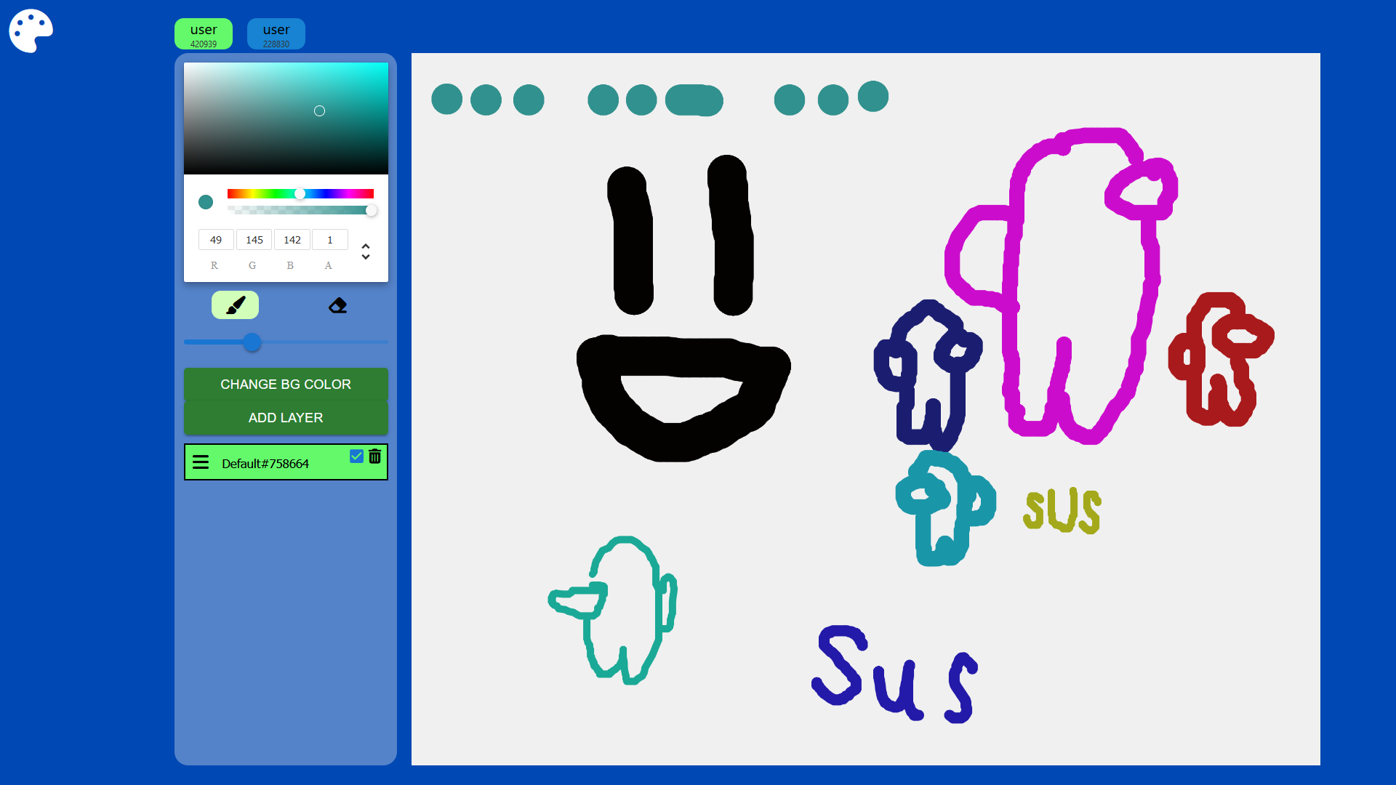
Ukázka
Obrázek 13: Ukázka použití plátna
11

Slide 12

404 stránka
Obrázek 14: 404 stránka
12

Slide 13
Kódování plátna
const dec2bin = (dec) => {
binS = (dec >>> 0).toString(2);
return splitIndex(
"0".repeat(
8 - binS.length) + binS + "0", 6
);
};
const converter64 = {
rixis: `0123456789
ABCDEFGHIJKLMNOPQRSTUVWXYZ
abcdefghijklmnopqrstuvwxyz
+/`,
encode(b2) {
return this.rixis[parseInt(b2, 2)];
},
decode(b64) {},
};
base64s = [];
layers.forEach((layer) => {
base64 = "";
layer.p5.loadPixels();
pixels = [...layer.p5.pixels];
N = pixels.length / (width * height * 4);
// CUZ p5.pixels is somehow scuffed
partsChar = 2;
for (let i = 0; i < pixels.length; i += N * partsChar) {
toConvert = pixels.slice(i, i + partsChar);
b2s = [...dec2bin(toConvert[0]),
...dec2bin(toConvert[1])];
b2sToConvert = [b2s[0], b2s[2], b2s[1] + b2s[3]];
b2sToConvert.forEach((item) => (
base64 += converter64.encode(item))
);
}
base64s.push(base64);
});
Zdrojový kód č. 1: Funkce pro převádění čísla na base 64
Zdrojový kód č. 2: Funkce pro převádění vrstev na base 64
13
Notes:
const splitIndex = (value, index) => [
value.substring(0, index),
value.substring(index),
];
const dec2bin = (dec) => {
let binS = (dec >>> 0).toString(2);
return splitIndex("0".repeat(8 - binS.length) + binS + "0", 6);
};
const converter64 = {
rixis: `0123456789
ABCDEFGHIJKLMNOPQRSTUVWXYZ
abcdefghijklmnopqrstuvwxyz
+/`,
encode(b2) {
return this.rixis[parseInt(b2, 2)];
},
decode(b64) {},
};
const pixelsTo64 = (arr) => {
const base64s = [];
arr.forEach((arr2) => {
let base64 = "";
const pixels = [...arr2];
const partsChar = 2;
for (let i = 0; i < pixels.length; i += partsChar) {
const toConvert = pixels.slice(i, i + partsChar);
const b2s = [...dec2bin(toConvert[0]), ...dec2bin(toConvert[1])];
const b2sToConvert = [b2s[0], b2s[2], b2s[1] + b2s[3]];
b2sToConvert.forEach((item) => (base64 += converter64.encode(item)));
}
base64s.push(base64);
});
return base64s;
};
let a = [[]]
for (let i = 0; i < 1000*1000 * 4; i++) {
a[0].push(Math.floor(Math.random() * 256));
}
pixelsTo64(a)[0]

Slide 14
Závěr
Děkuji za pozornost
14

Slide 15
Přílohy
Seznam obrázků
Obrázek 1: Agar.io [online]. In: . [cit. 2022-05-04]. Dostupné z: https://en.wikipedia.org/wiki/Agar.io#/media/File:Agar.io_appstore_logo.png
Obrázek 2: Diep.io [online]. In: . [cit. 2022-05-04]. Dostupné z: https://tcf.admeen.org/game/17000/16816/400x246/diep-io.jpg
Obrázek 3: Slither.io [online]. In: . [cit. 2022-05-04]. Dostupné z: http://slither.io/s/fbthumb3.jpg
Obrázek 4: Poslední commit
Obrázek 5: První commit
Obrázek 6: Domovská stránka
Obrázek 7: Ikona domů
Obrázek 8: Ikona domů, hover
Obrázek 9: Stránka místnosti
Obrázek 10: Uživatelé a tlačítko zamknutí / odemčení místnosti
Obrázek 11: Nástroje a vybírání barev
Obrázek 12: Vrstvy
Obrázek 13: Ukázka použití plátna
Obrázek 14: 404 stránka
15

Slide 16
Přílohy
Zdroje
React.js [online]. [cit. 2022-05-04]. Dostupné z: https://reactjs.org/
Socket.io [online]. [cit. 2022-05-04]. Dostupné z: https://socket.io/
Node.js [online]. [cit. 2022-05-04]. Dostupné z: https://nodejs.org/en/
Express.js [online]. [cit. 2022-05-04]. Dostupné z: https://expressjs.com/
P5.js [online]. [cit. 2022-05-04]. Dostupné z: https://p5js.org/
Material UI [online]. [cit. 2022-05-04]. Dostupné z: https://p5js.org/
16

